Slide 1

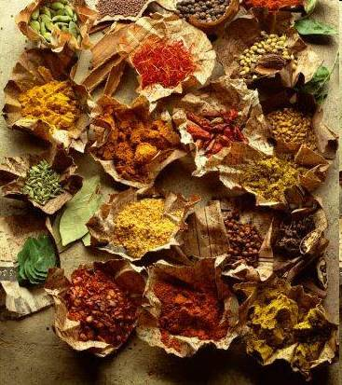
Zencefil, tarçın, nane, kekik, defne, karanfil, karabiber, sumak gibi maddelere Baharat denilmektedir.
Tarihte, Orta Asya’da Çin ve Hindistan’daki bu baharatların Avrupa’ya götürüldüğü güzergaha da Baharat Yolu adı verilmiştir

Slide 2
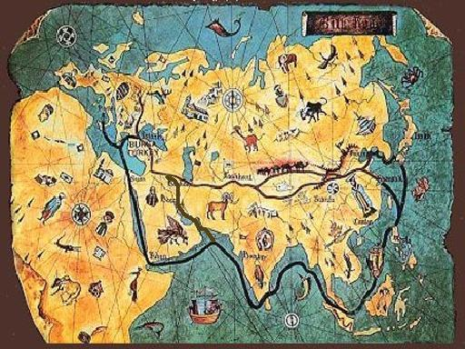


Akdeniz’den İtalya aracılığı ile Avrupa’ya dağıtımını sağlayanlarda Venedikli tüccarlardır
Baharat Avrupa’da zenginliğin bir göstergesiydi. Sadece soylular kullanırdı. 450 gram Zencefil’in değeri bir koyuna eşitti. Londra Limanındaki görevliler, baharat çalmadıklarını göstermek için ceplerini boşaltmak zorundaydı.
Avrupa’da taze et çok kullanıldığı için ve etin saklanması için baharata ihtiyaç duyulmaktaydı. Avrupa’da yetişmeyen baharatlar dıştan getirilirdi
Çin ve Hindistan’dan çıkan kervan ve gemiler.İran Irak Basra Körfezi ve Kızıldeniz’de Osmanlı topraklarından geçerdi
Avrupa’ya baharat hangi amaçlarla
taşınmak istenmiştir?
Bu kadar bir uzun yoldan getirildiğine göre
baharatların fiyatları sizce nasıldır?
15. Yüzyılda baharat yolunun hangi ülkelerden
geçebileceğini haritadan bakarak söyleyiniz
Baharat ve İpeğin çeşitli el değiştirmesi ile
Avrupa’ya ulaşması fiyatını nasıl etkiler?
Avrupalılar İpek ve Baharata direk ulaşabilmek
için ne yapmıştır?
Sadece yiyeceklerde değil aynı zamanda dinsel ayinlerde, büyücülükte ve sağlık için de kullanılırdı

Slide 3
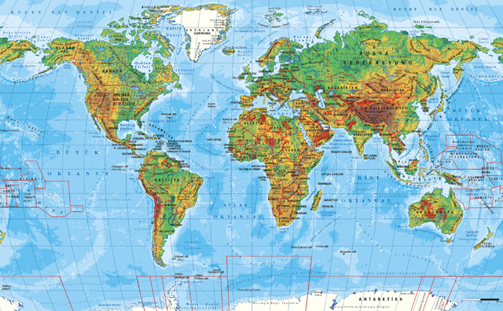
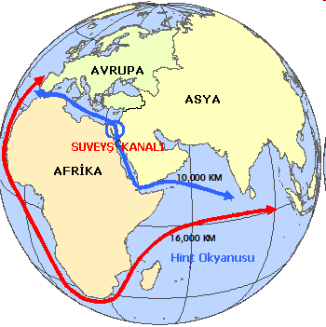
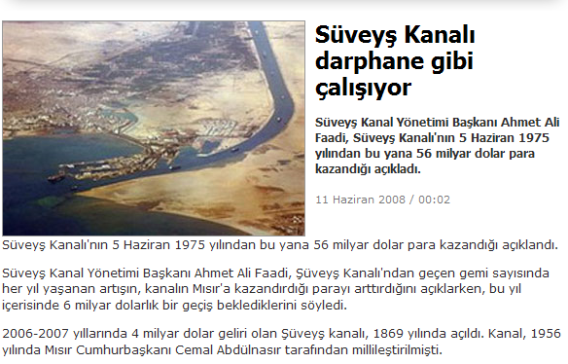
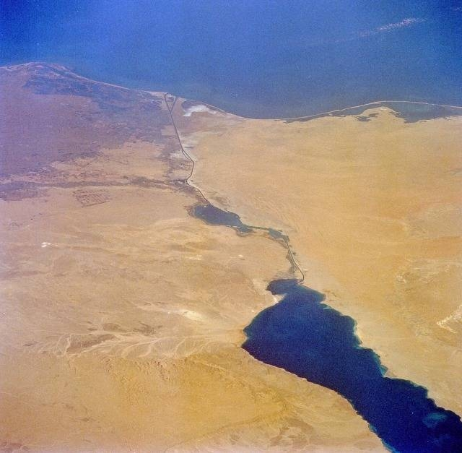
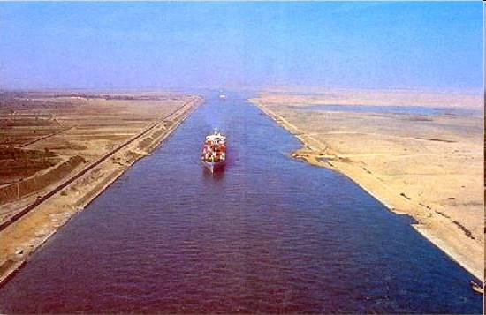
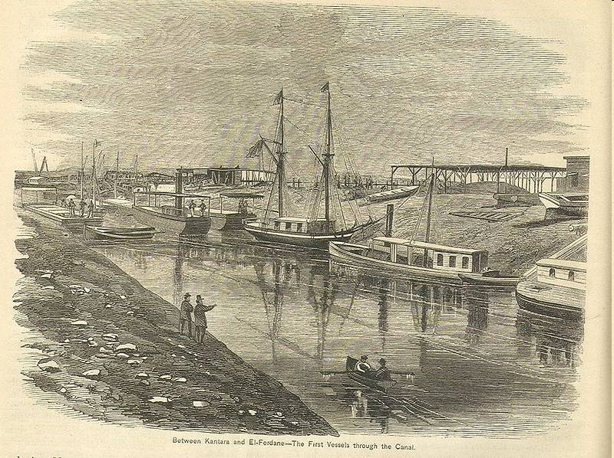
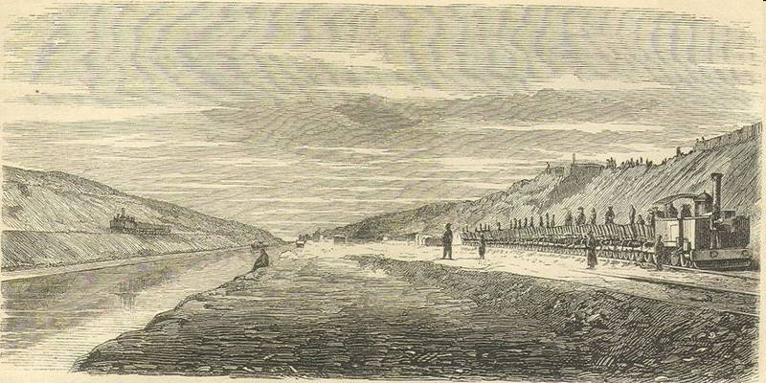
Bering boğazı
Cebeli Tarık Boğazı
Süveyş Kanalı
Panama Kanalı
Akdeniz’den Kızıldeniz’e geçiş için yapılan yapay geçiş bölümüdür. Osmanlı devleti 1869’da Suveyş Kanalını açarak Akdeniz ticaretini tekrar canlandırmıştır
Ticaret yollarının hangi öneminden bahsedilmiştir?

Slide 4
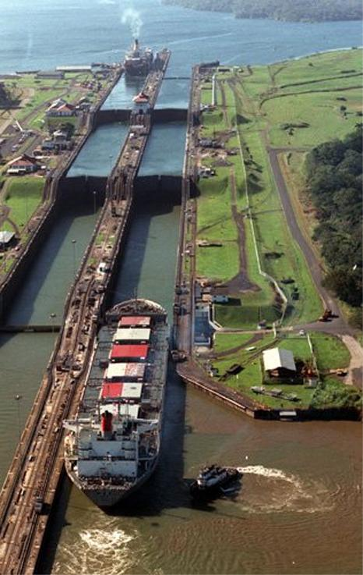
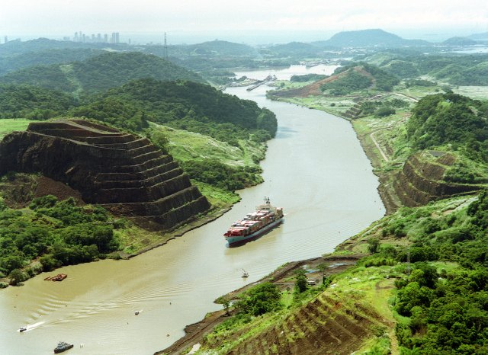
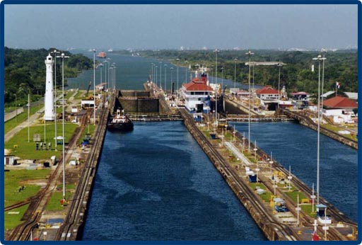
PANAMA KANALI

